Slide 1
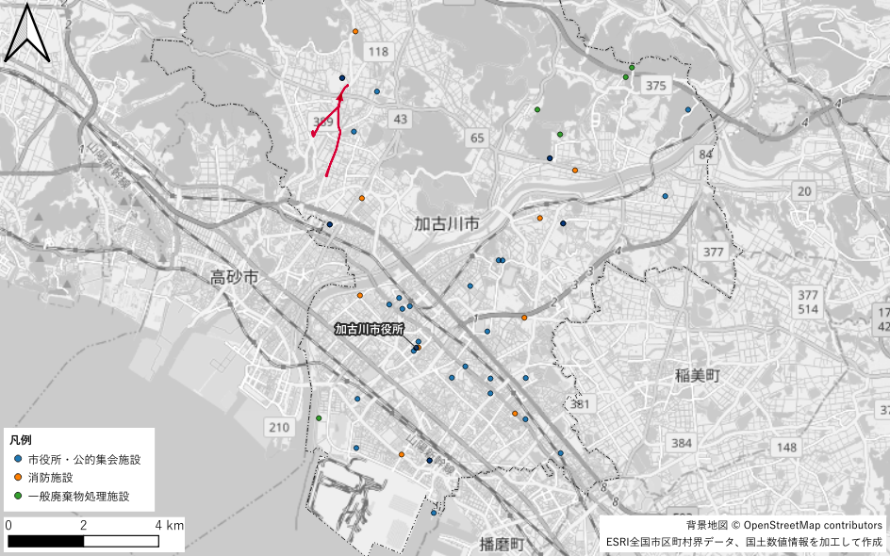
車両ID：20150400001

Slide 2
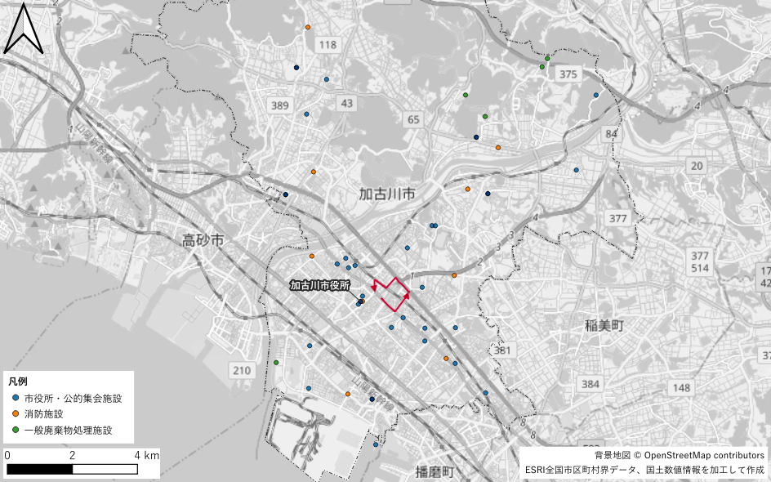
車両ID：20150400004

Slide 3
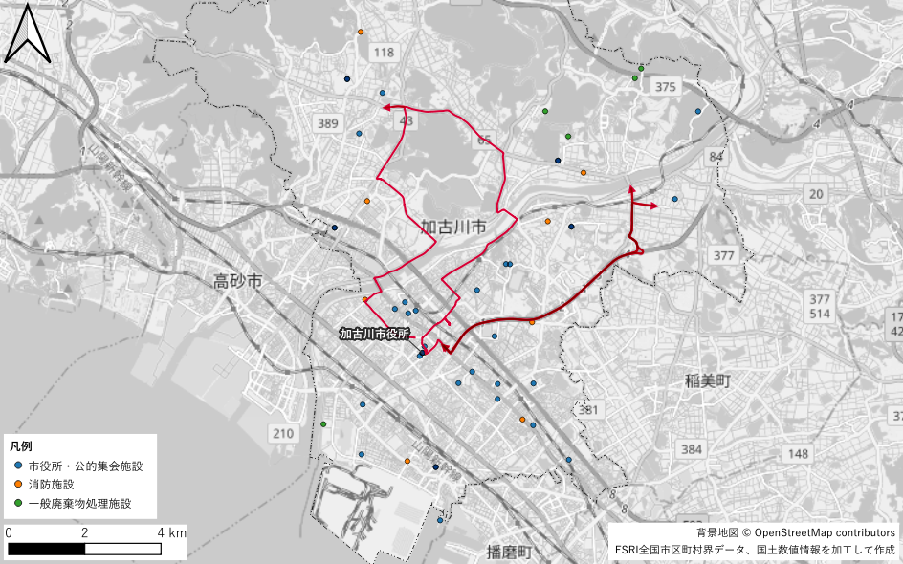
車両ID：20150400005

Slide 4
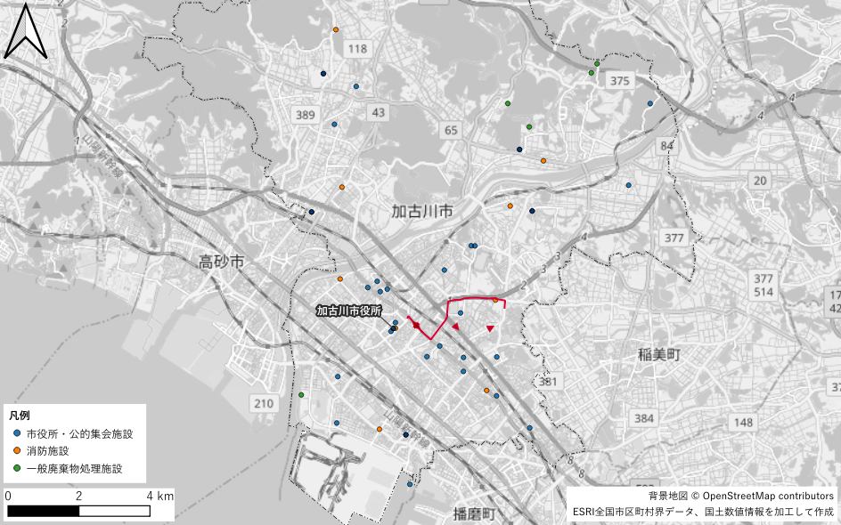
車両ID：20150400018

Slide 5
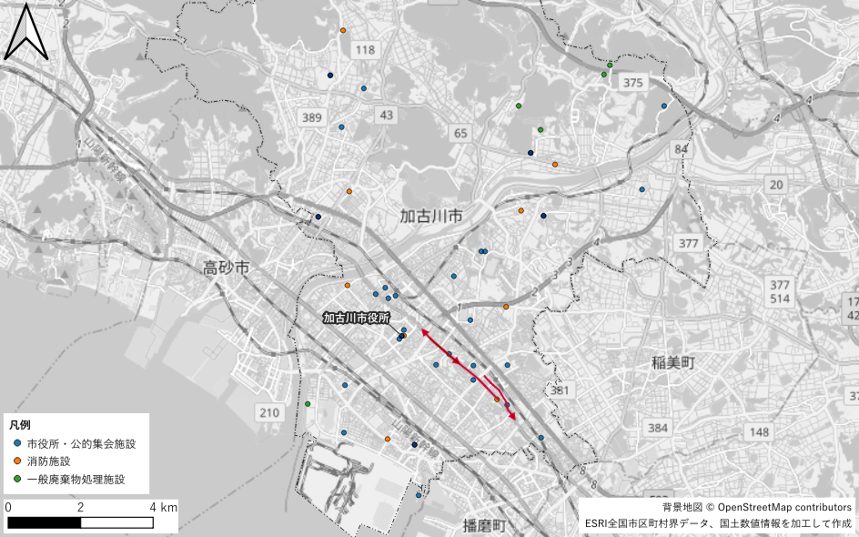
車両ID：20150400021

Slide 6
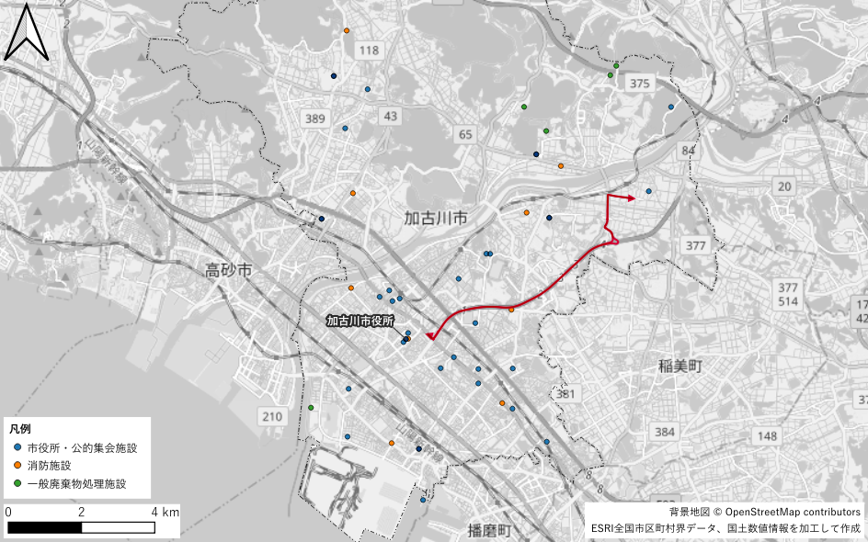
車両ID：20150400023

Slide 7
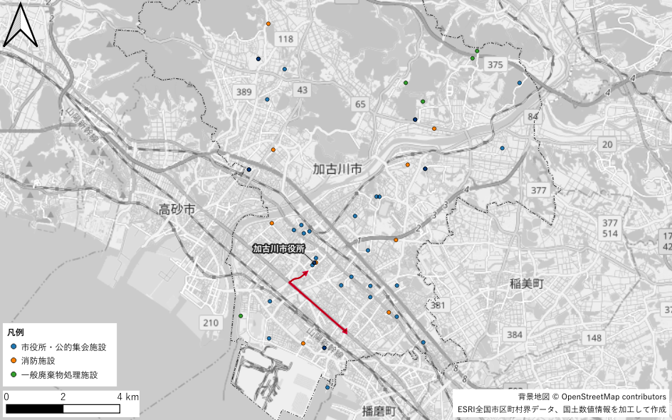
車両ID：20150400024

Slide 8
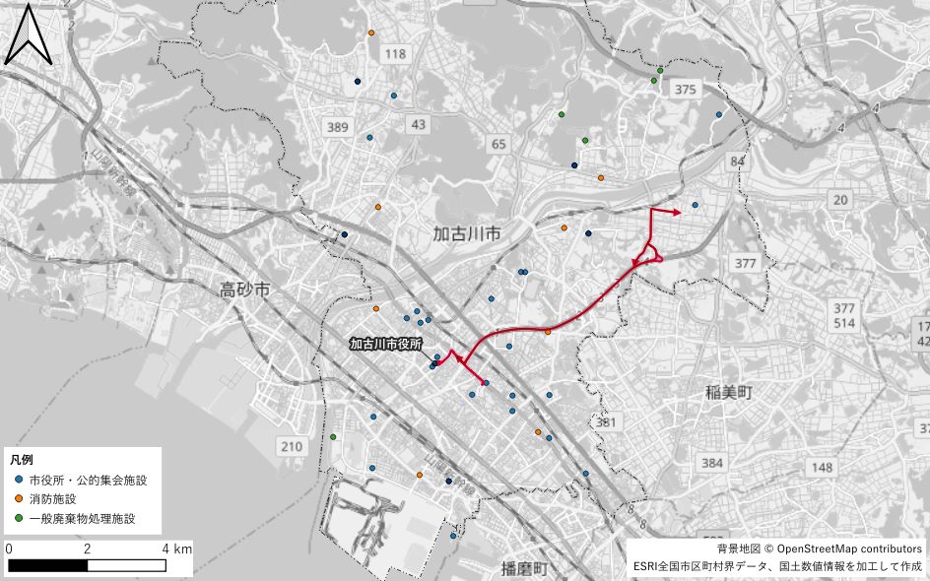
車両ID：20150400029

Slide 9
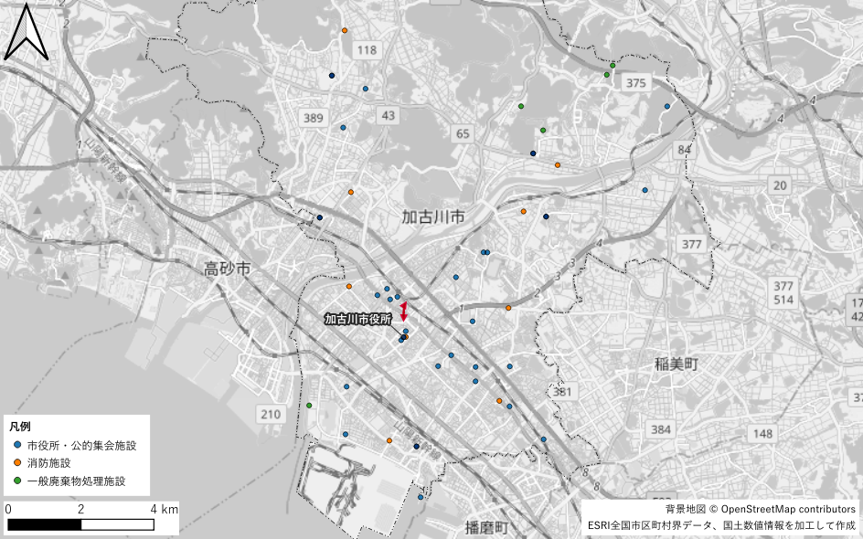
車両ID：20150400030

Slide 10
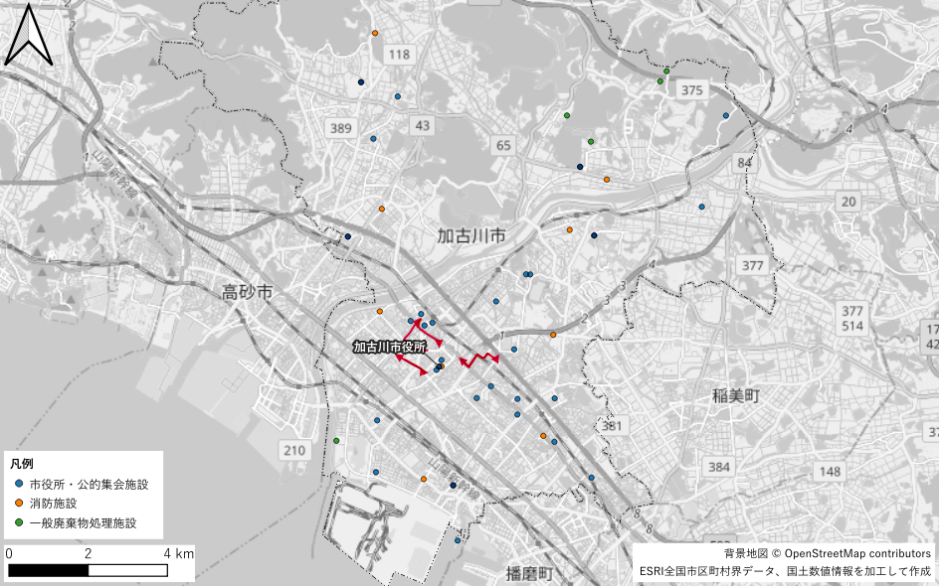
車両ID：20150400039

Slide 11
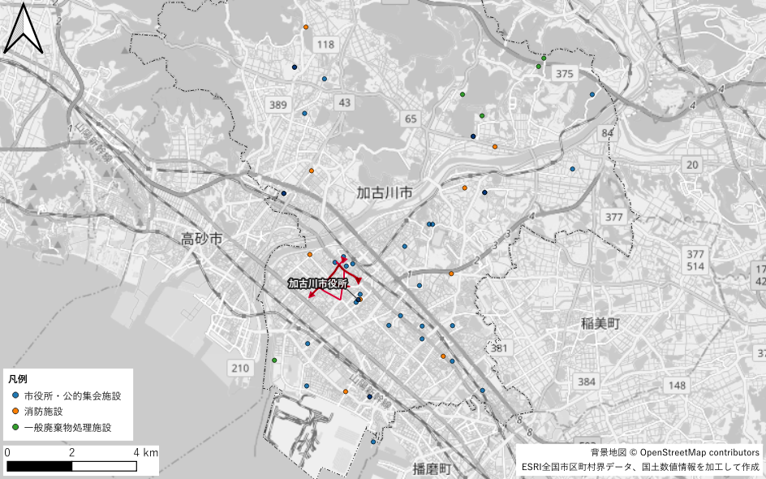
車両ID：20150400041

Slide 12
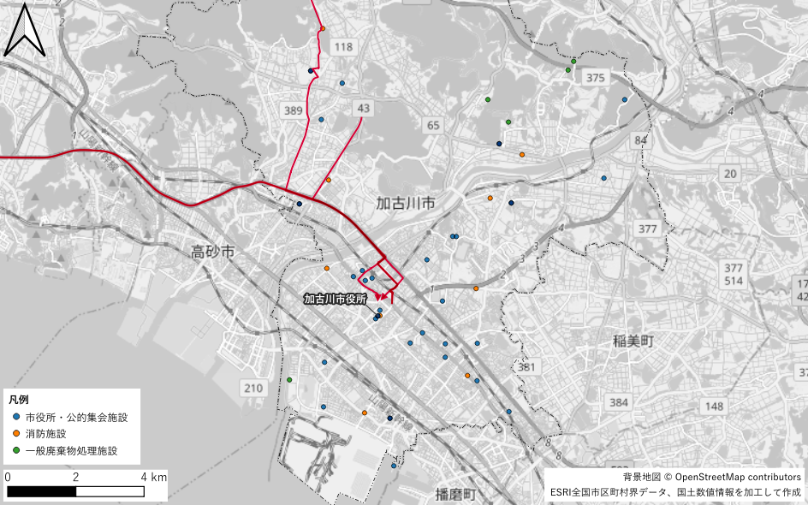
車両ID：20150400043

Slide 13
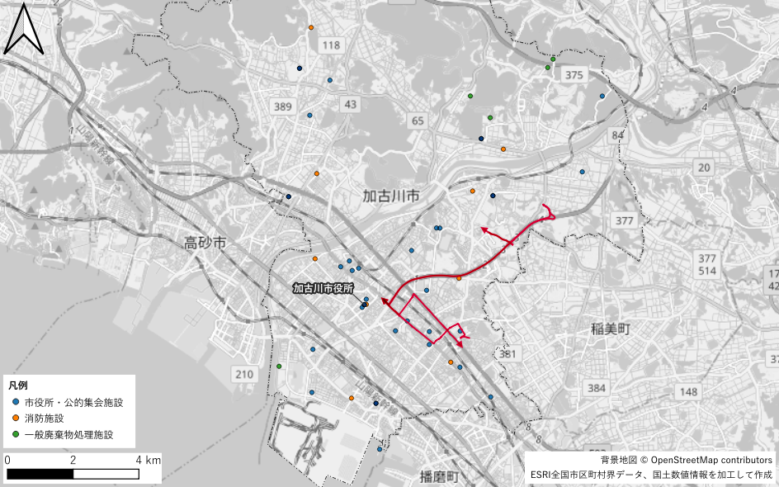
車両ID：20150400048

Slide 14
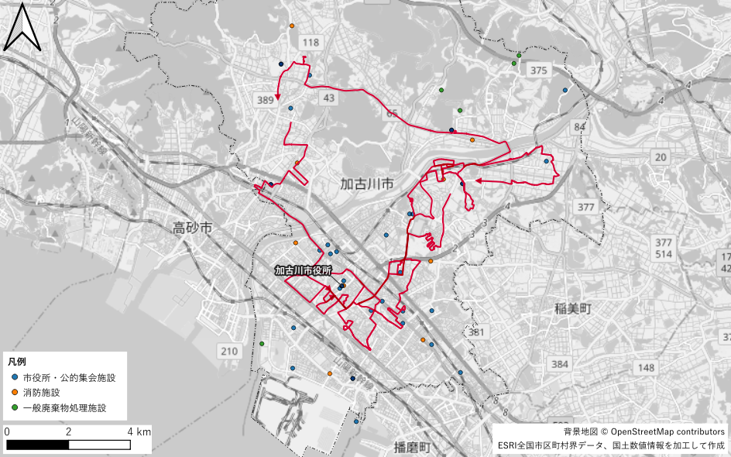
車両ID：20150400059

Slide 15
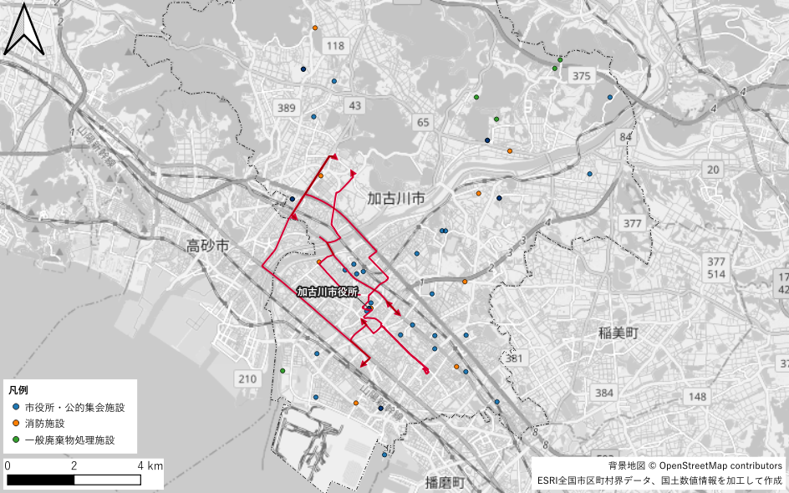
車両ID：20150400060

Slide 16
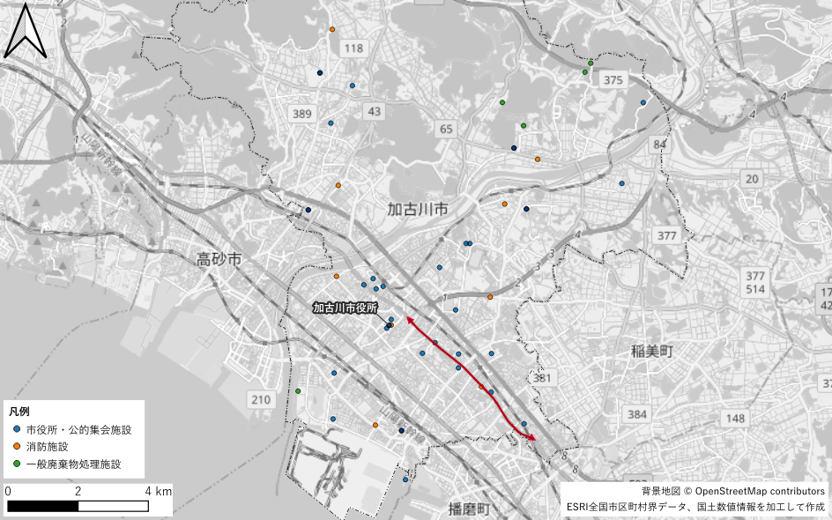
車両ID：20150400061

Slide 17
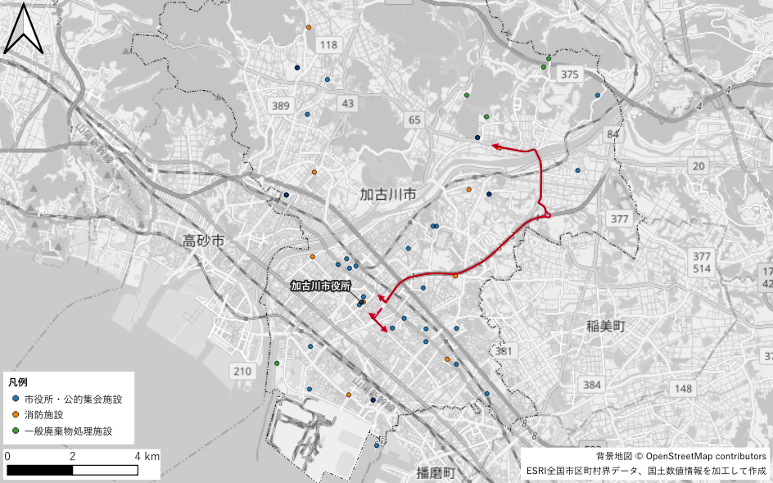
車両ID：20150400062

Slide 18
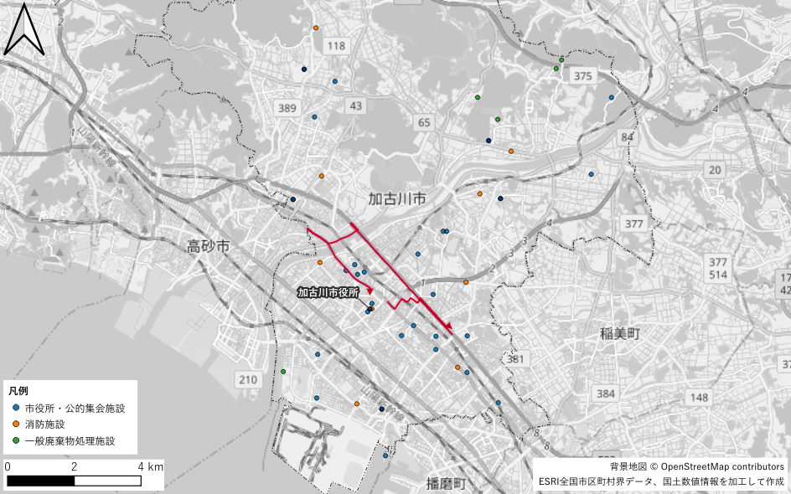
車両ID：20150400063

Slide 19
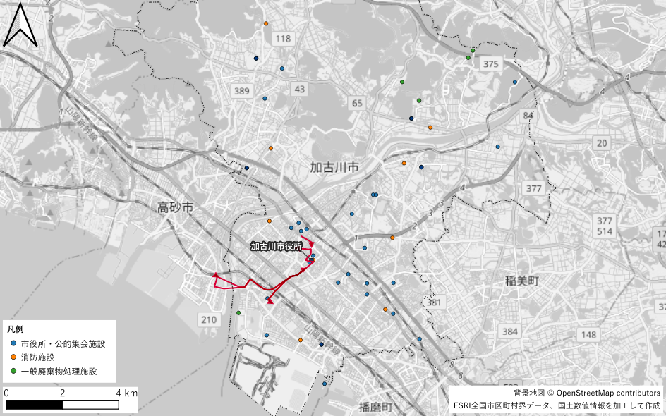
車両ID：20150400064

Slide 20
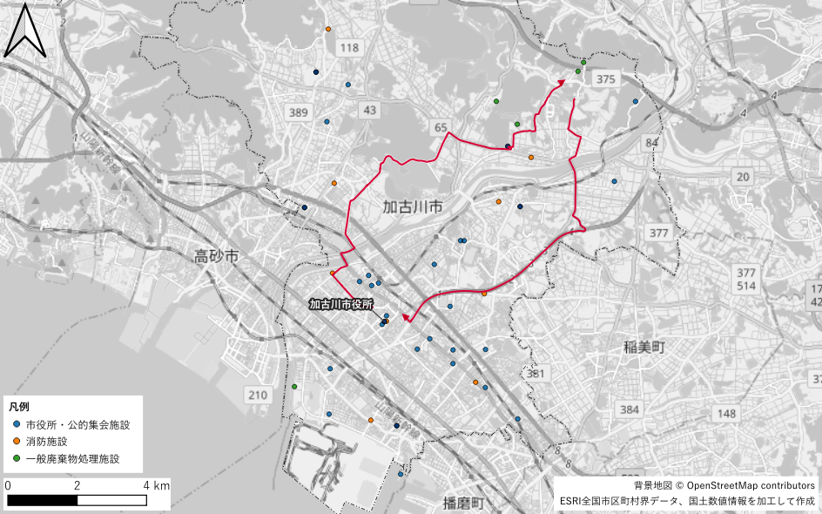
車両ID：20150400081

Slide 21
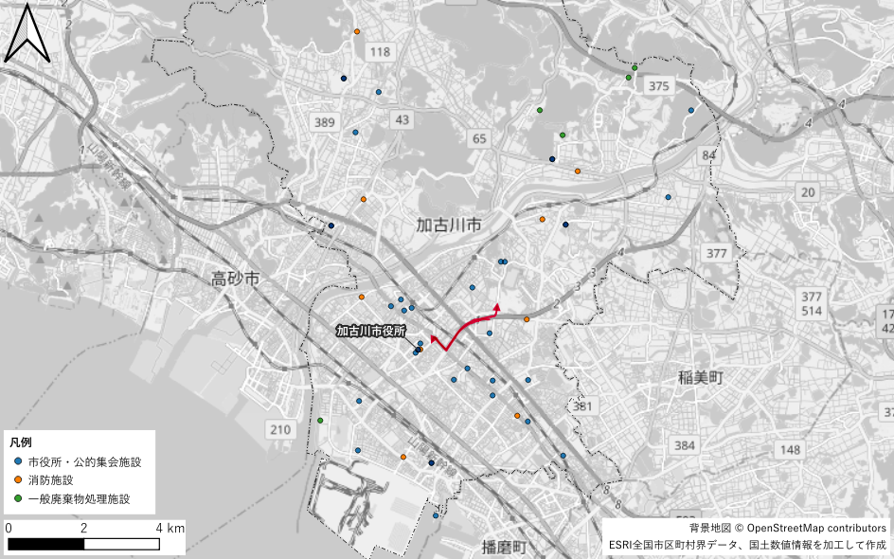
車両ID：20150400082

Slide 22
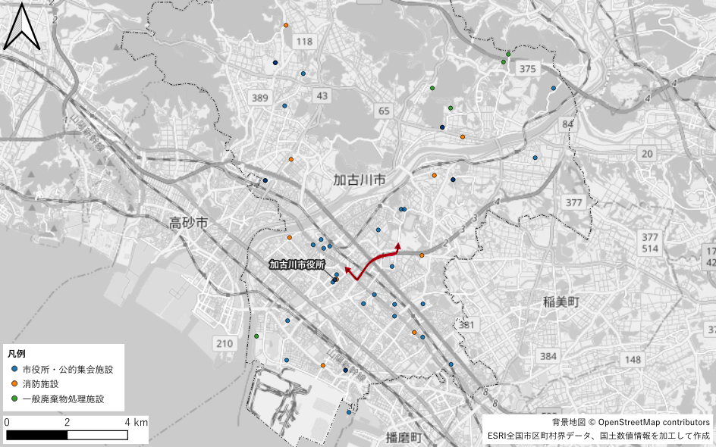
車両ID：20150400083

Slide 23
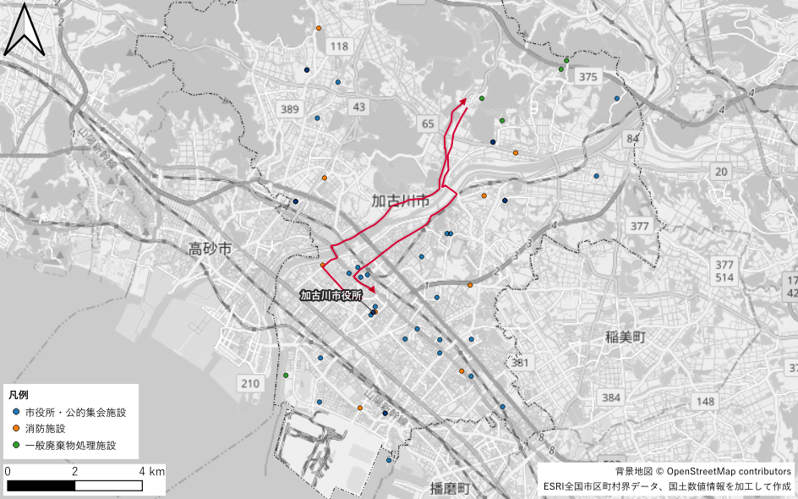
車両ID：20150400084

Slide 24
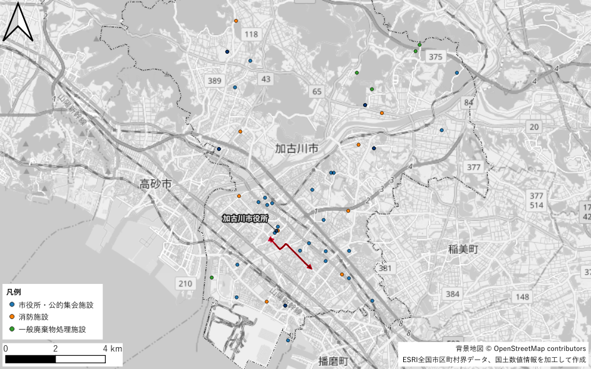
車両ID：20150400087

Slide 25
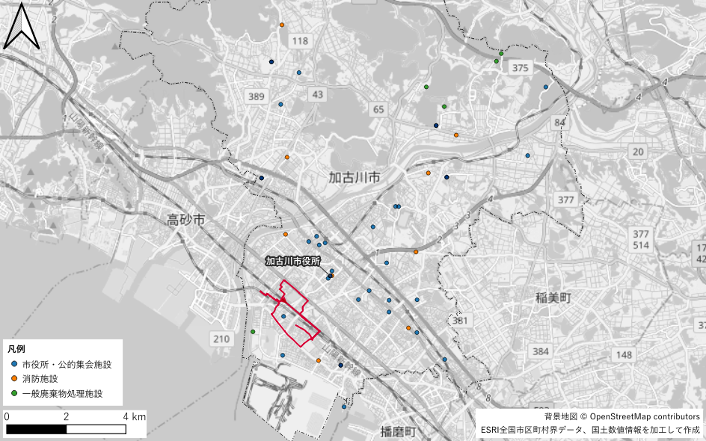
車両ID：20150400092

Slide 26
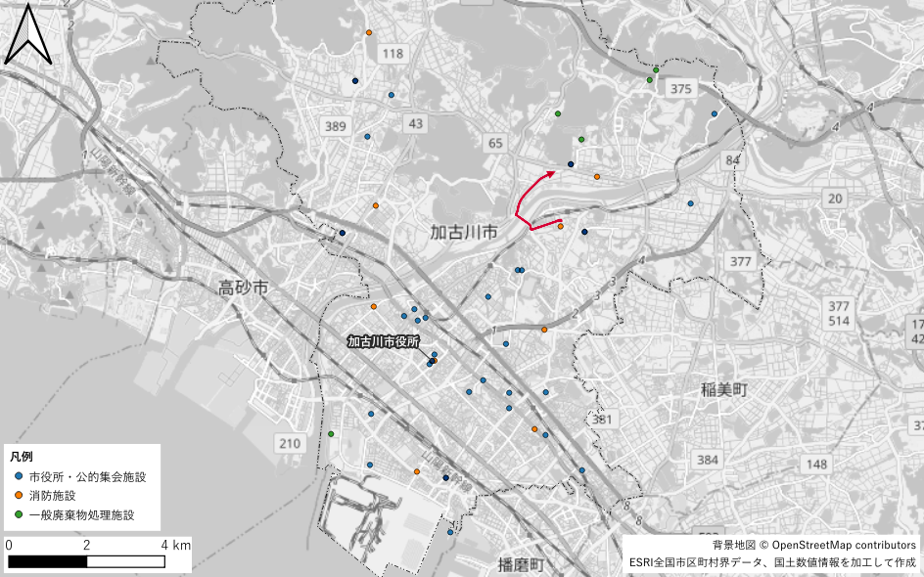
車両ID：20150400094

Slide 27
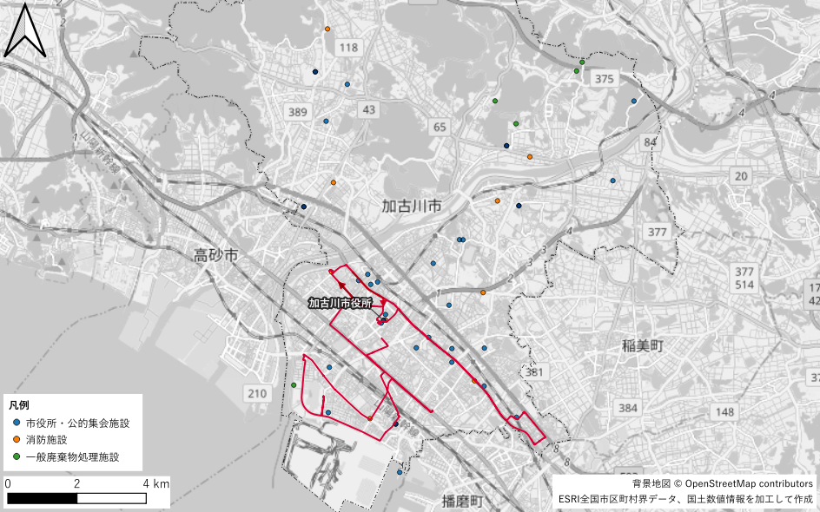
車両ID：20150400097

Slide 28
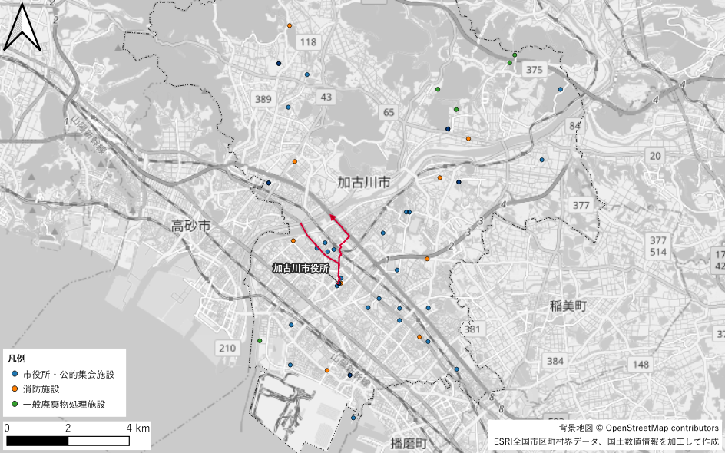
車両ID：20150400098

Slide 29
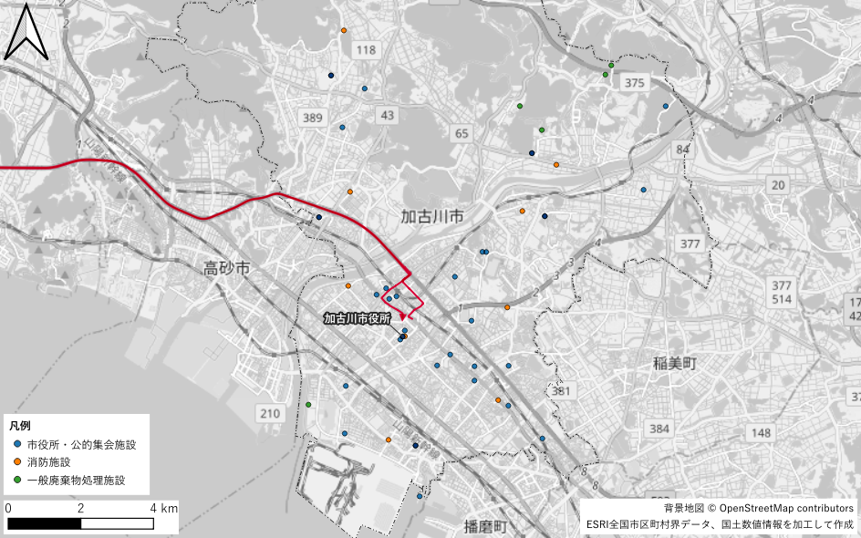
車両ID：20150400099

Slide 30
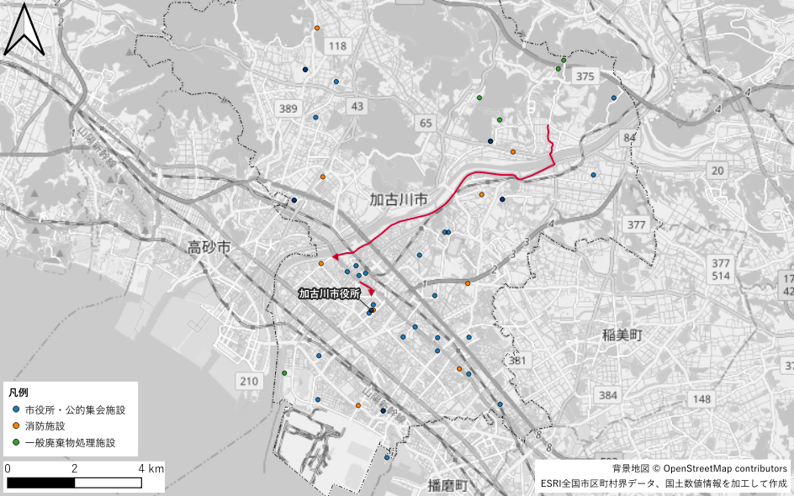
車両ID：20150400185

Slide 31
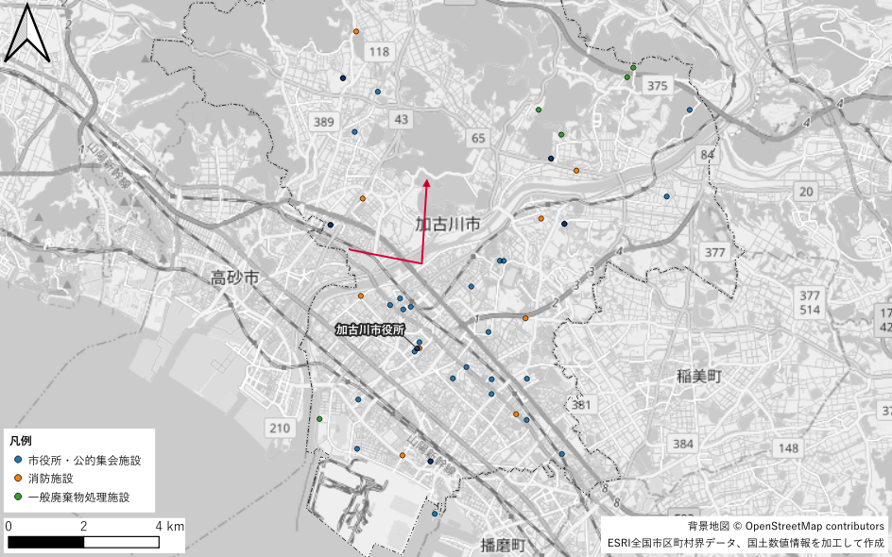
車両ID：kaisen081

Slide 32

車両ID：kaisen102

Slide 33

車両ID：kaisen124

Slide 34
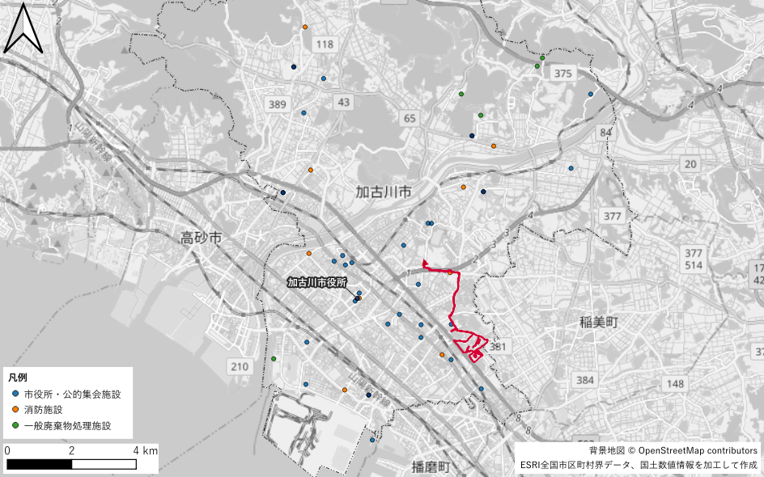
車両ID：kaisen137

Slide 35
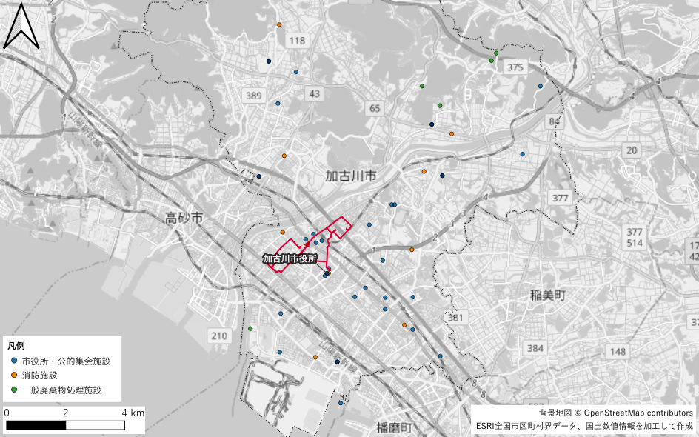
車両ID：kaisen272

